Slide 1
Dasar Sistem Komputer
1 UP 25000
2 UP 003200
PROGRAM
BILING
WARNET
HERE YOUR PRESENTATION BEGINS
©
BY Alvin
Khoirul
CREDITS

Slide 2
INTRODUCTION :
1 UP 25000
2 UP 003200
NAMA : MUHAMMAD ALVIN KHOIRUL RIZKY
NIM : 2200018141
KELAS C
https://github.com/AlvinKhoirul/program-biling-warnet.git
©
BY Alvin
Khoirul
CREDITS

Slide 3
DESCRIPTION OF THIS PROGRAM :
Program Biling Warnet adalah program yang dibuat menggunakan Bahasa Assembly dengan menggunakan aplikasi emu8086. program ini berisi penjualan biling warnet yang memudahkan para customer untuk melakukan pemesanan tanpa harus datang ke tempat. Diharapkan dengan program ini dapat menambah perhatian para customer.
©
BY Alvin
Khoirul
CREDITS

Slide 4
WORKFLOW TABLE :
2
Masukkan Nama
3
1
Tampilan harga dan jam sewa
Masukkan nomor HP
Inputan benar
4
Masukkan pilihan pada menu
Inputan salah
error
©
BY Alvin
Khoirul
CREDITS

Slide 5
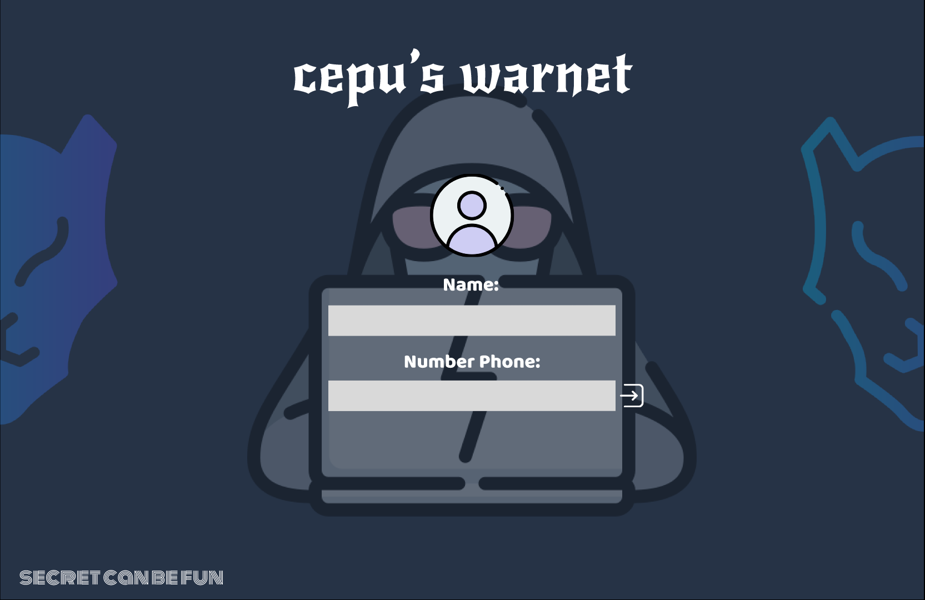
INTERFACE SKETCH:
1 UP 25000
2 UP 003200
©
BY Alvin
Khoirul
CREDITS

Slide 6

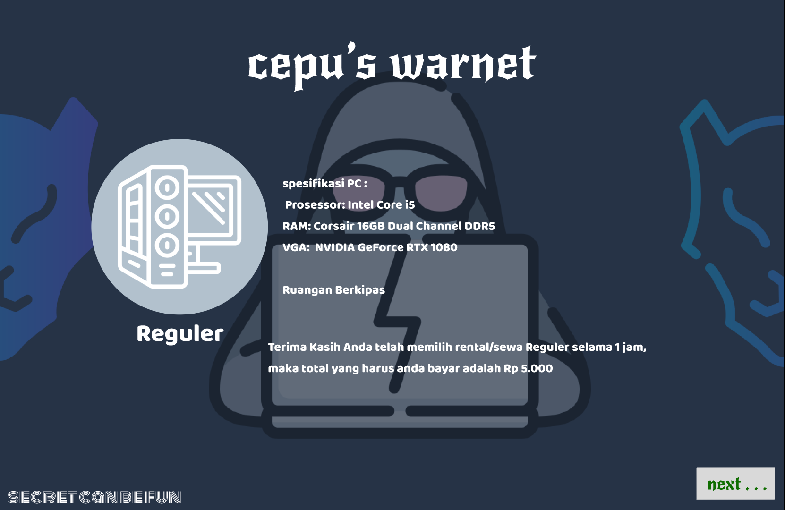
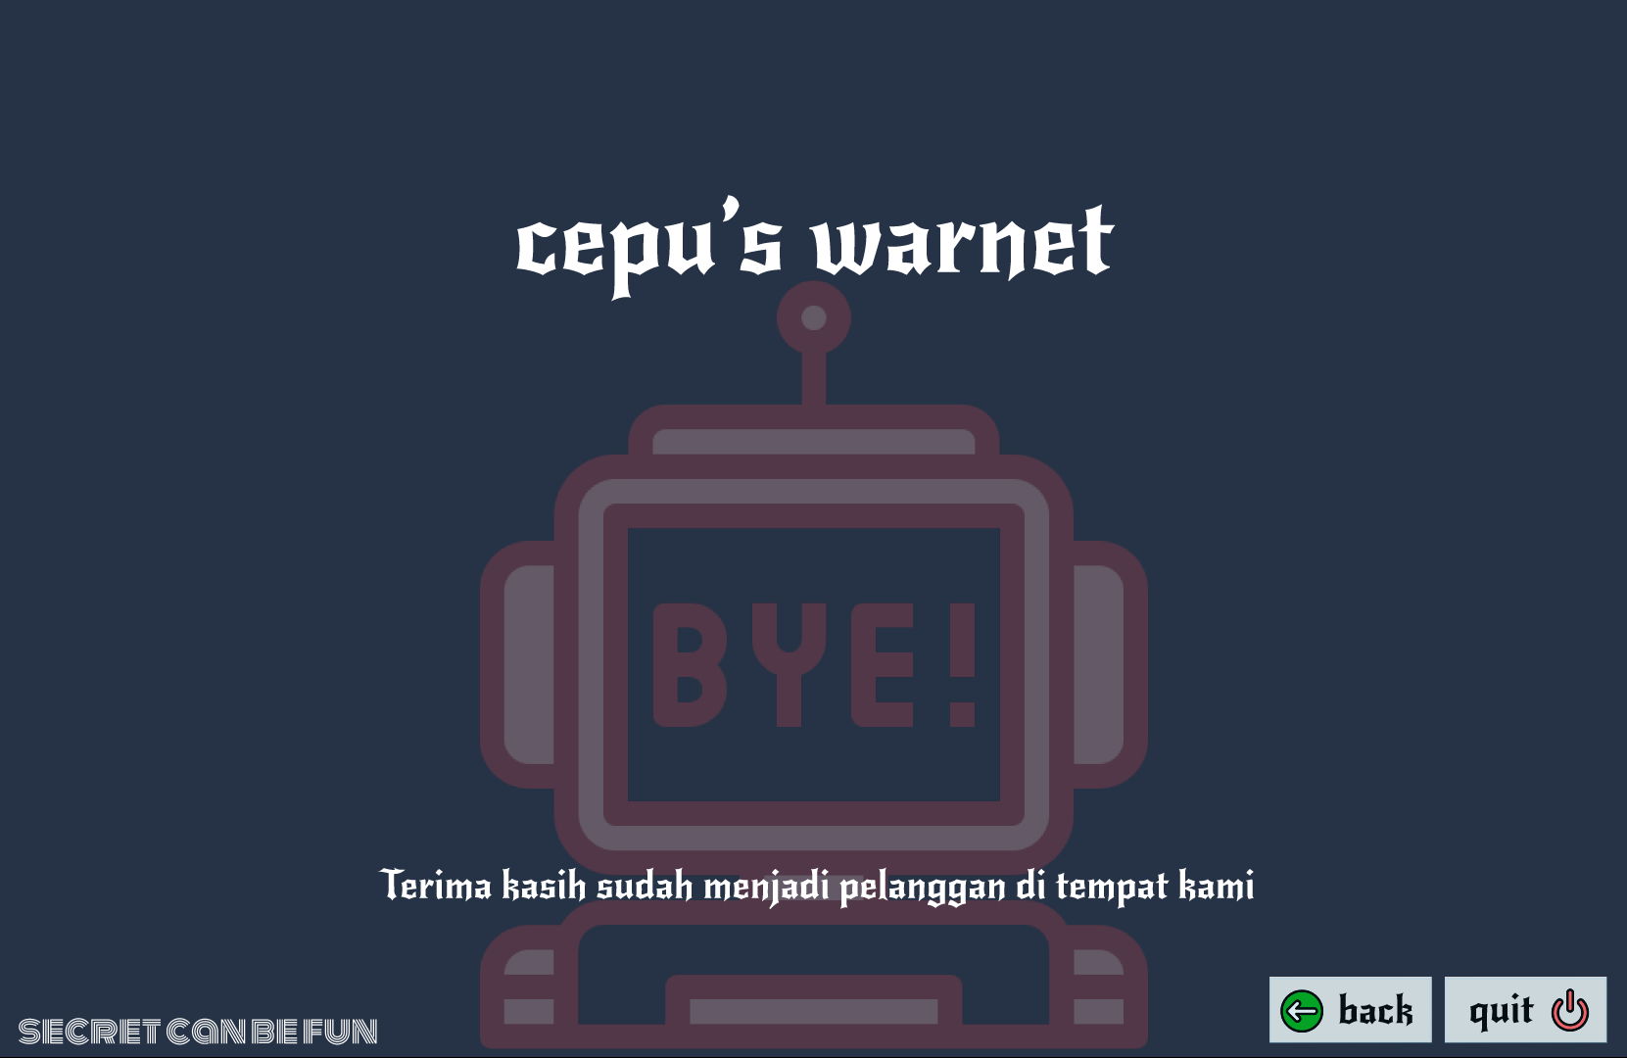
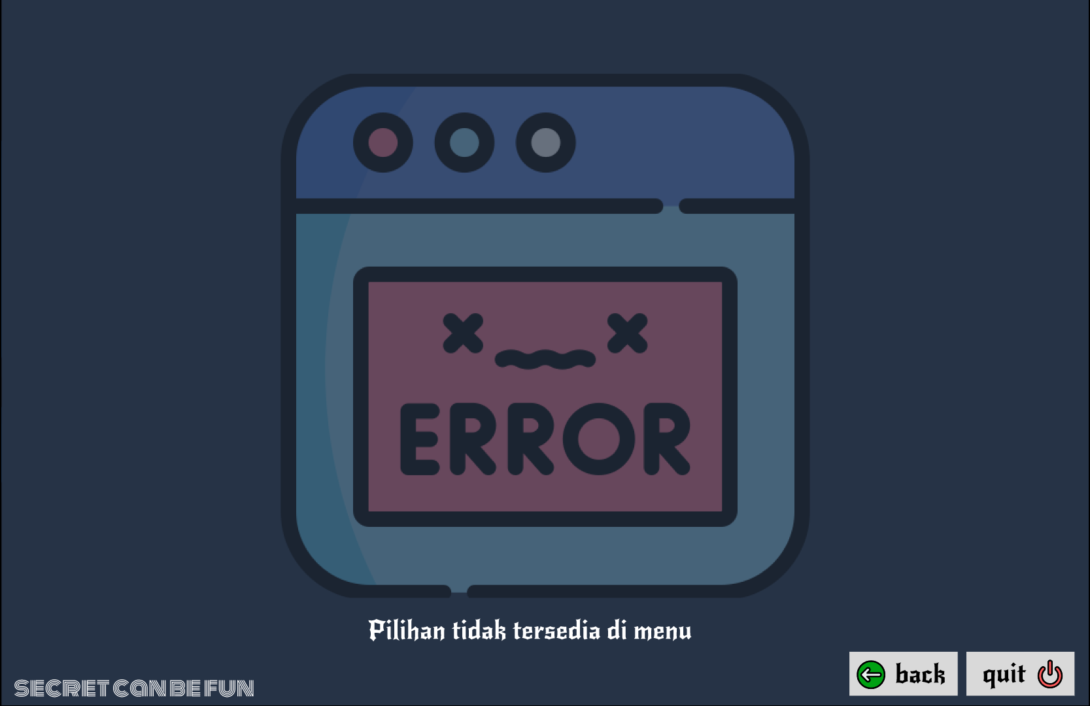
FITUR APLIKASI:
1 UP 25000
2 UP 003200
©
BY Alvin
Khoirul
CREDITS

Slide 7
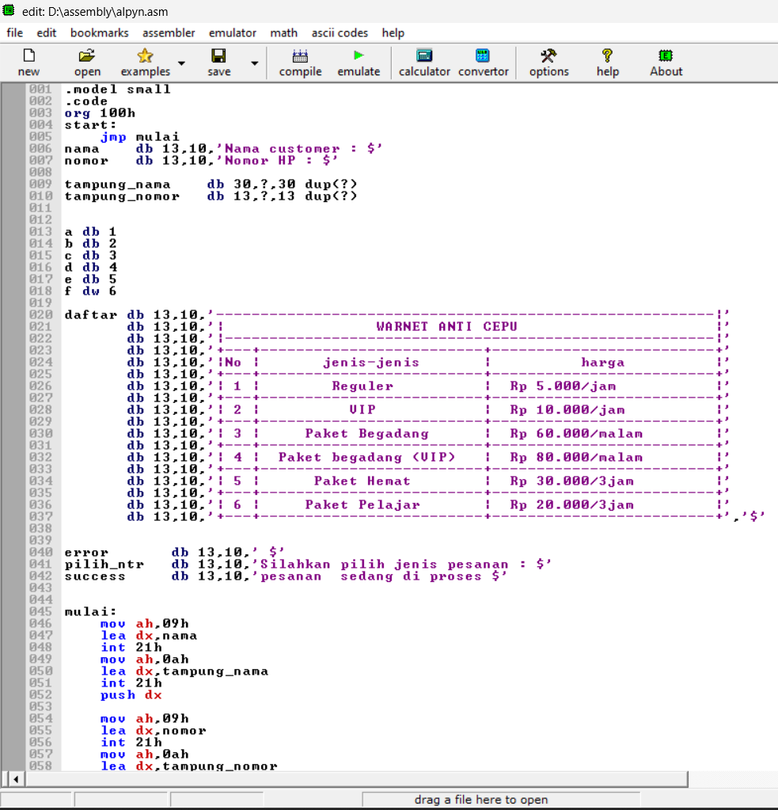
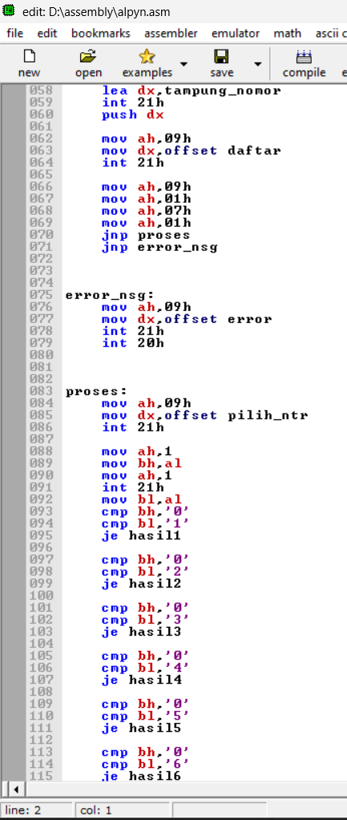
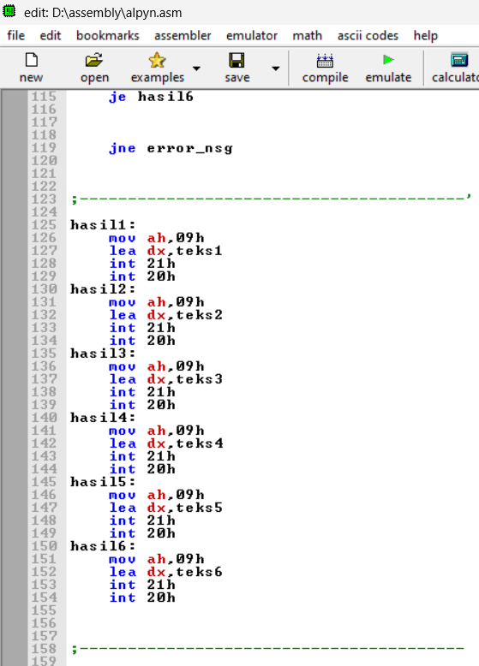
1 UP 25000
2 UP 003200
SCREENSHOOT CODE :
©
CREDITS

Slide 8
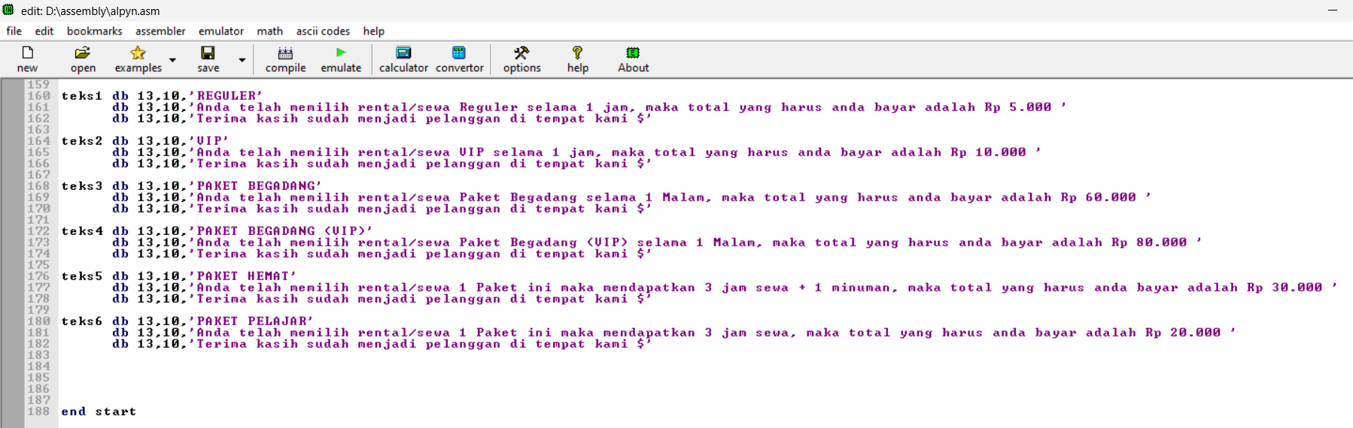
1 UP 25000
2 UP 003200
SCREENSHOOT CODE :
©
BY Alvin
Khoirul
CREDITS

Slide 9
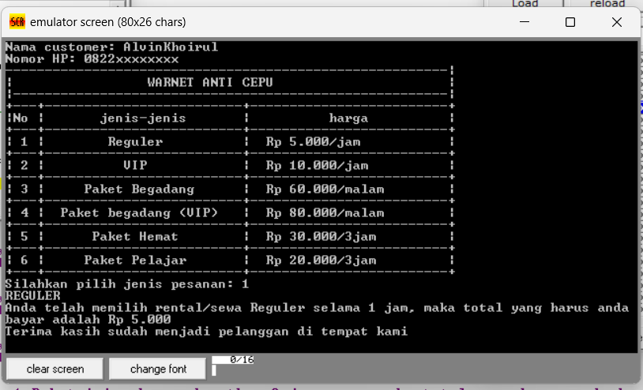
TAMPILAN LUARAN PROGRAM :
1 UP 25000
2 UP 003200
©
BY Alvin
Khoirul
CREDITS

Slide 10
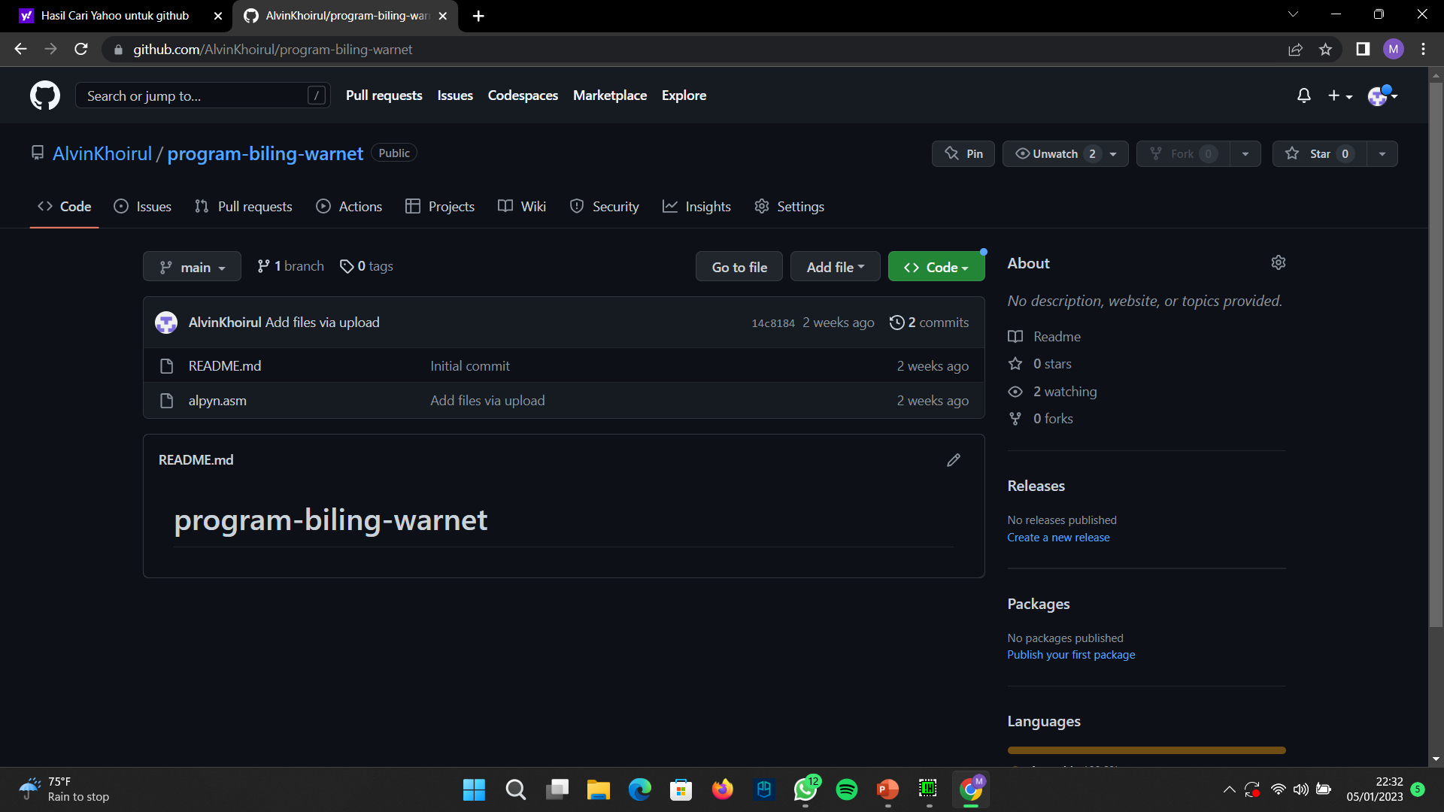
SCREENSHOOT TAMPILAN UNGGAHAN GITHUB :
1 UP 25000
2 UP 003200
©
BY Alvin
Khoirul
CREDITS

Slide 11
1 UP 25000
2 UP 003200
THANKS!
CONTINUE TO EXIT
©
BY Alvin
Khoirul
CREDITS

